Slide 1
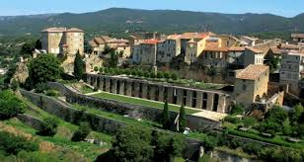
N°5
Lauris :
un véritable Joyau

Slide 2
Je vous emmène aujourd'hui visiter un joyau, méconnu, du Luberon : Lauris, plein de charme, et qui mérite une petite visite. Entre Aix-en-Provence et Avignon, Lauris est un village émouvant, qui témoigne au quotidien de son histoire. Situé sur le versant sud du Luberon, le village se dresse sur un éperon rocheux surplombant la plaine de la Durance. Il offre une vue panoramique époustouflante à la fois sur la chaîne des Alpilles, le Luberon et la Sainte Victoire et une mise au vert chargé d’histoire et de merveilles.

Slide 3
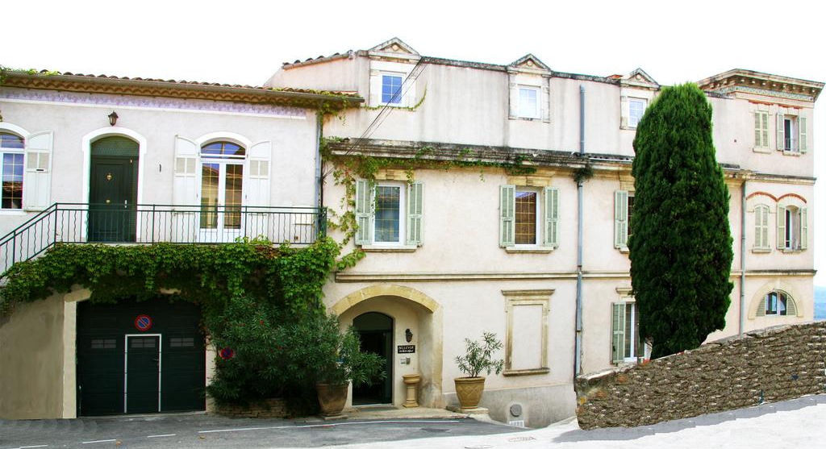

Slide 4
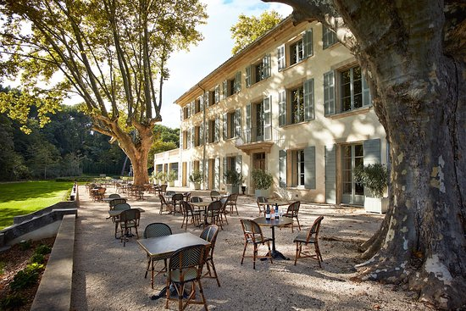

Slide 5
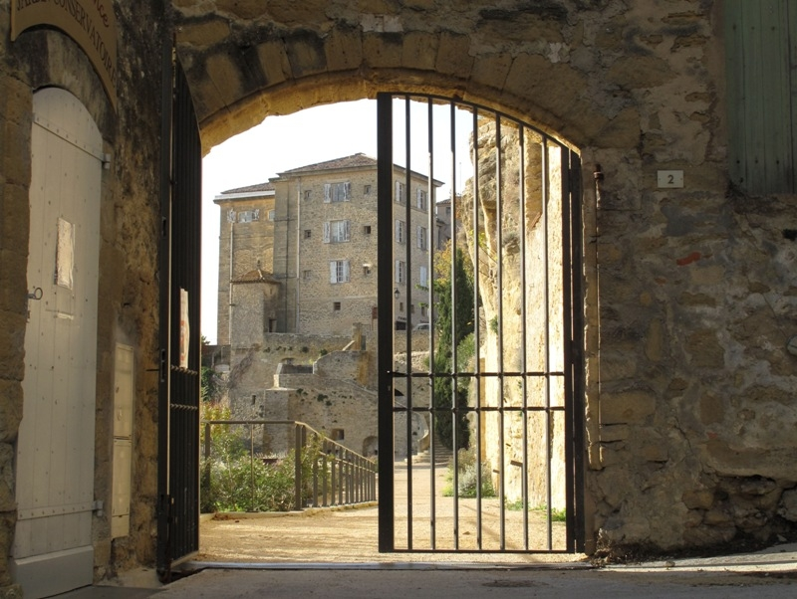

Slide 6


Slide 7
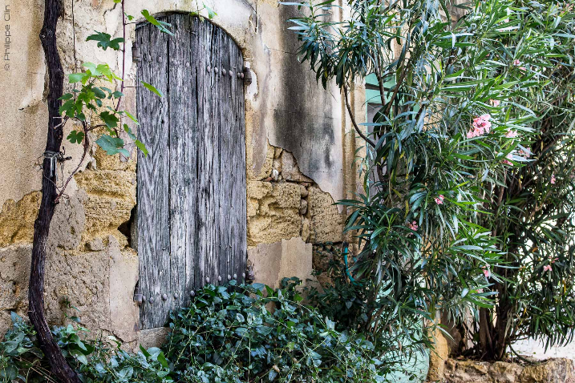

Slide 8
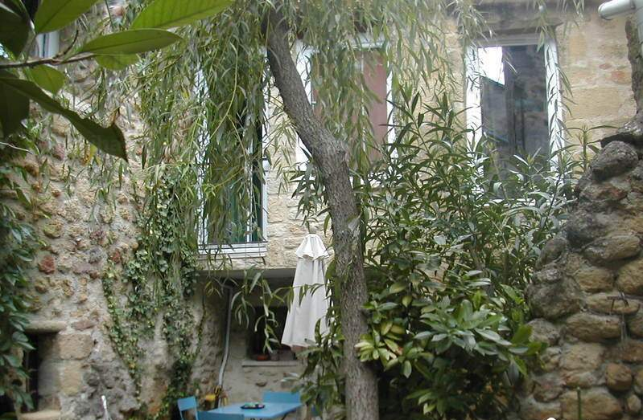

Slide 9
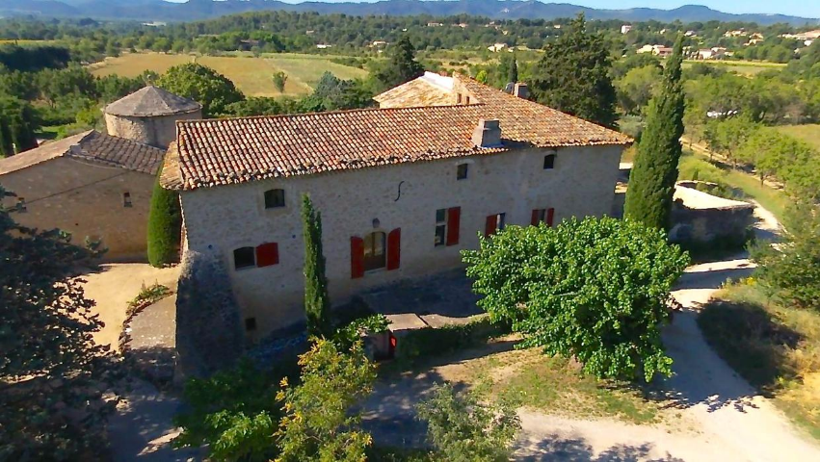

Slide 10
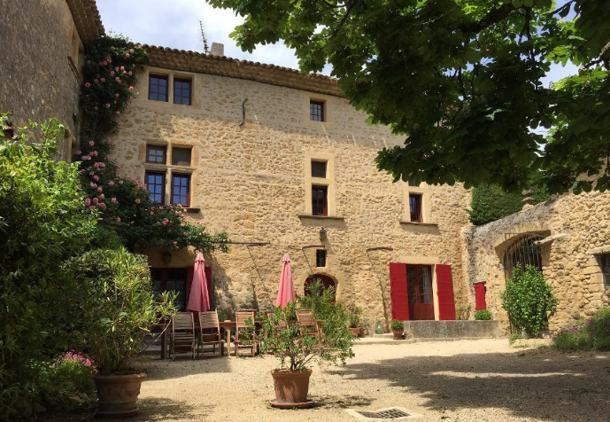

Slide 11
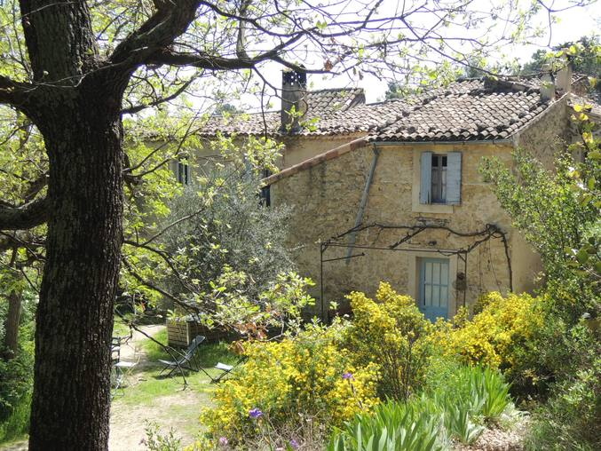

Slide 12
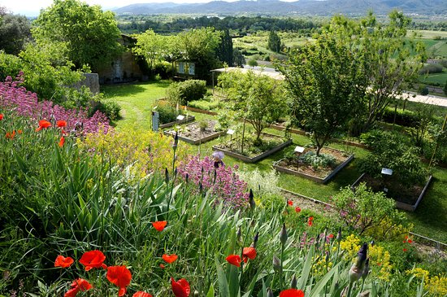

Slide 13
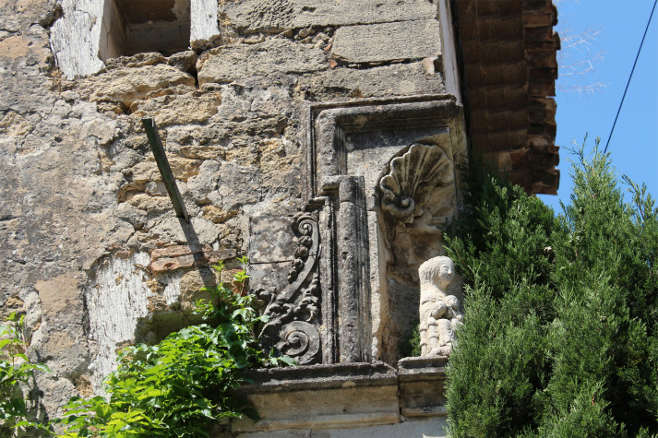

Slide 14
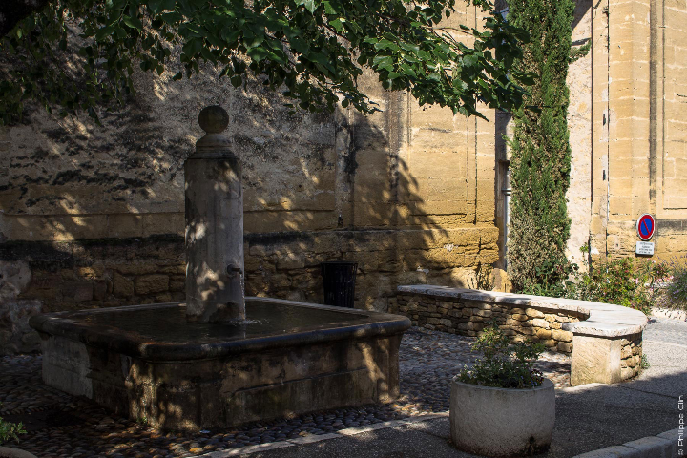

Slide 15
N°1
C’était Lauris :
un véritable Joyau

